Slide 1
Automation Testing
ZL Chen, SIoT DQA, Advantech

Slide 2
Agenda
Automation Testing
Automation Testing Tools
Continuous Integration

Slide 3
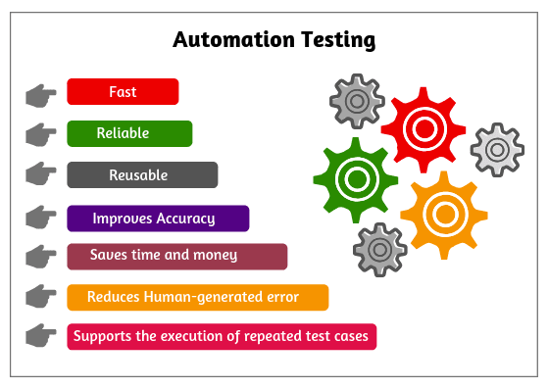
Notes:
快速、可靠、重複、準確、時間成本、減少人為因素、重複性的測試案例。
自動化測試就像利用自動化執行手動測試的行為，像是自動化的回歸測試。

Slide 4

Automation Testing Tools
Roaming Automation
Airplane ON/OFF Mode Automation
Wi-Fi Frequency Switch Automation
Luminance Automation
Resolution Automation
PXE Automatic Installation
ProgramIndex Automation

Slide 5
Roaming Automation
Demand
Improvement
Reduce the manual testing errors.
In order to switch the AP process.
Accurately to capture the ping logs
Execute the long-term load testing.
Statistics
Roaming Times: 10 Times
Digital Attenuator
Notes:
需求
因為過去在測試 Roaming 程式時，是要用人力去推著 AP ，並且人力去斷電，但現在可以透過程式去 Control 然後可以讓系統去自動 Reboot
也就是說我的 DUT 只要裝上這隻程式 就可以從 AP A Switch 到 AP B 然後再切換回來
改善
減少手動測試失誤問題
省去手動切換 AP 行為
準確擷取 Ping 紀錄檔
長時間壓力測試執行
那為何目前只能測 10 次主要原因是 AP 不穩定 所以需要數位衰減器
因為數位衰減器搭配用數位衰減訊號的方式來做有點像 handover 的概念 避免一直在 Reboot AP
那調整強度後 UI 因為不放的原因我覺得有2個…
1. 兩台 AP 太近
2. 不清楚當下Wi-Fi module F/W 設定 Roaming 的強度要多低才能跳
所以最後發現 AP 不是設計來重開機的，所以 reset 多次後 AP 會有問題 因此根本辦法是從比較貼近實際應用的訊號衰減來做，所以還是得透過訊號衰減器來實現

Slide 6
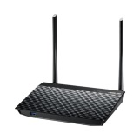
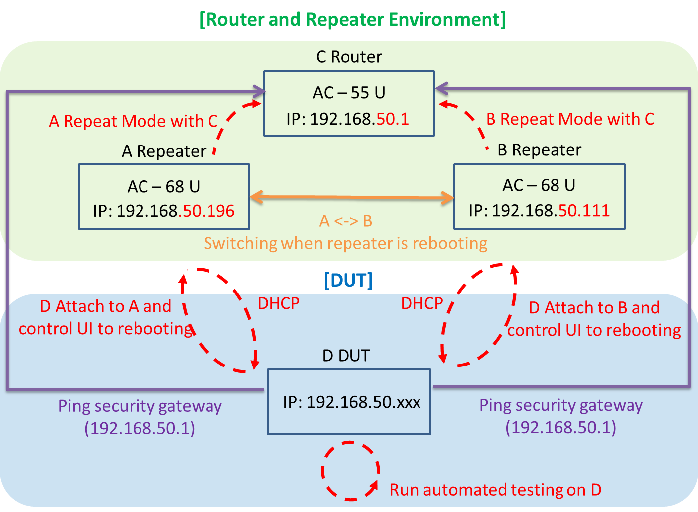
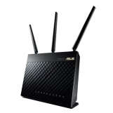
Roaming Automation
System Structure
Notes:
我的帶測物很簡單，他只要連到其中一台 AP 之後 就可以 A switch 到 B 又可以從 B switch 到 A，那這個 AP 可以換成其他台，但是程式要針對 Web UI 的介面做修改，我就可以 Run 了

Slide 7
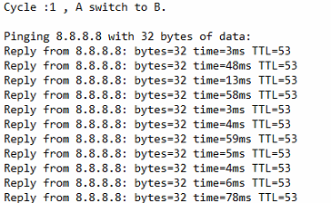
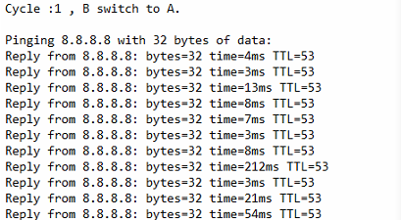
Roaming Automation
The roaming’s ping log are as below:

Slide 8
Wi-Fi Frequency Switch Automation
Demand
Improvement
In order to fine-tune the switch function of the [N Only] and [Legacy] based on Wi-Fi AP switch of 2.4G.
In order to fine-tune the switch function of the [N/AC mixed] and [Legacy] based on Wi-Fi AP switch of 5G.
Load testing of 2.4G and 5G.
Notes:
需求
一開始是希望可以透過 AP 做 2.4 G 跟 5 G 的 Wi-Fi 模式相互間的切換 所以寫這隻程式
改善
針對 Wi-Fi Mode 中的 2.4 G 中的 N Only, Legacy 相互切換
針對 Wi-Fi Mode 中的 5 G 中的 N/AC mixed, Legacy 相互切換
長時間做 2.4 G 及 5 G 之壓力測試

Slide 9
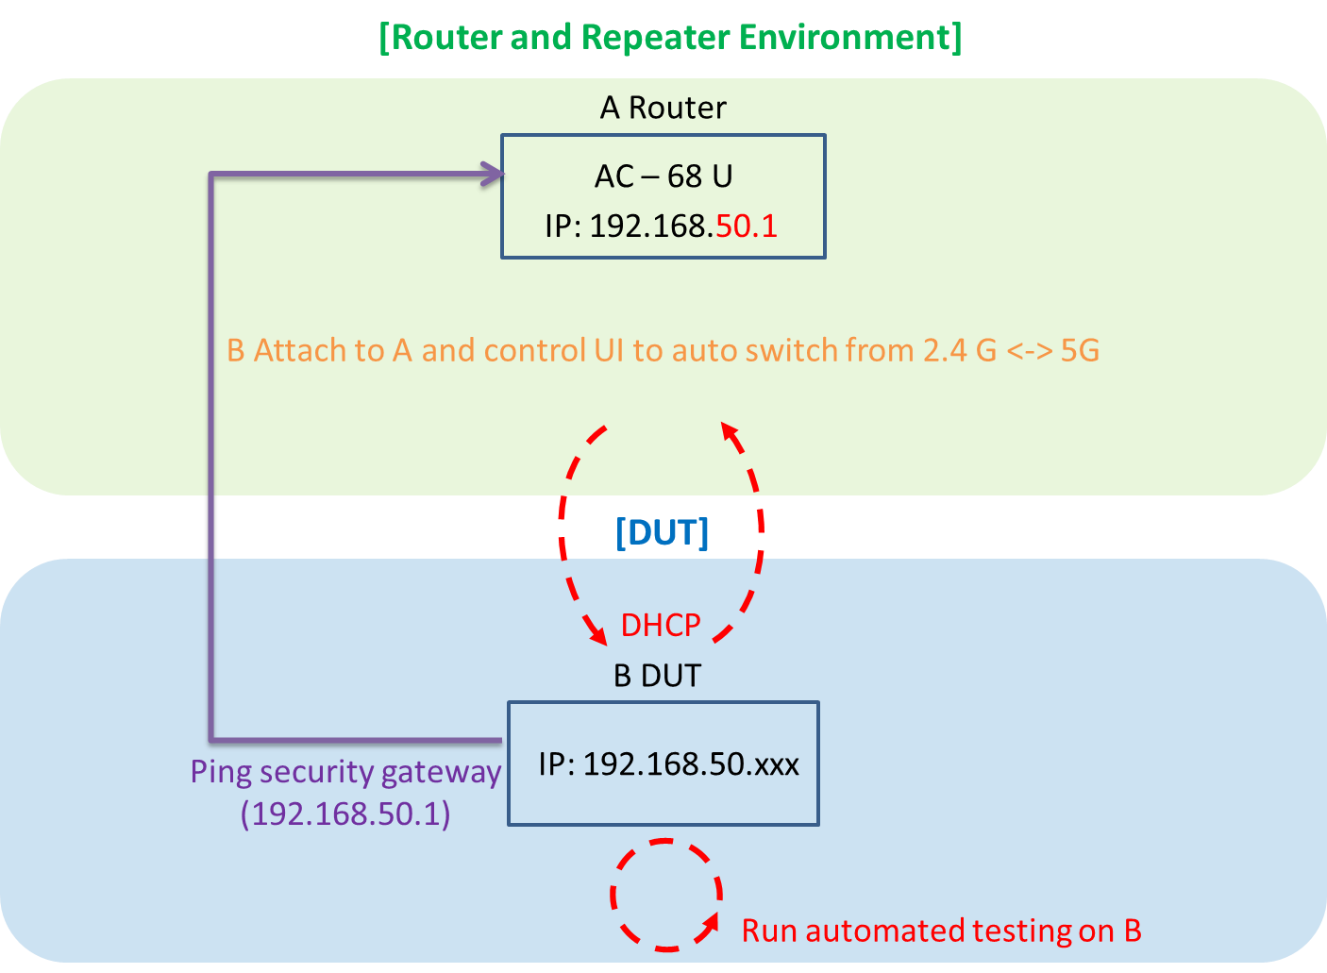
Wi-Fi frequency switch automation
System Structure

Slide 10
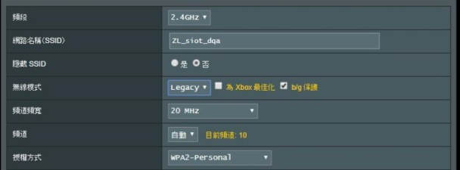
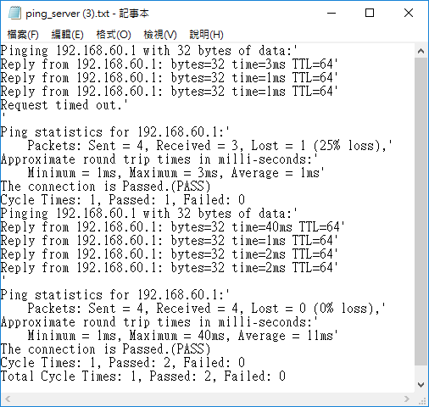
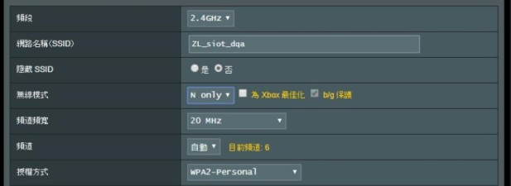
Wi-Fi frequency switch automation
The Wi-Fi switch’s screenshot and log are as below:

Slide 11
Airplane ON/OFF Mode Automation
Demand
Improvement
Finish the airplane switch on/off mode stability by load testing.
Notes:
改善
長時間壓力下且能完成飛航模式開關的穩定性

Slide 12
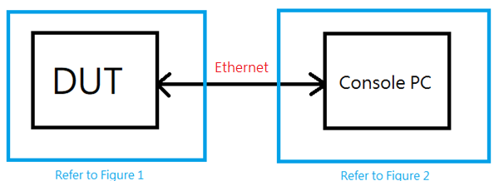
Airplane ON/OFF Mode Automation(Androd, RJ45)
Android 6.0.1 or 8.0.1 for WLAN and WWAN
Block Diagram

Slide 13
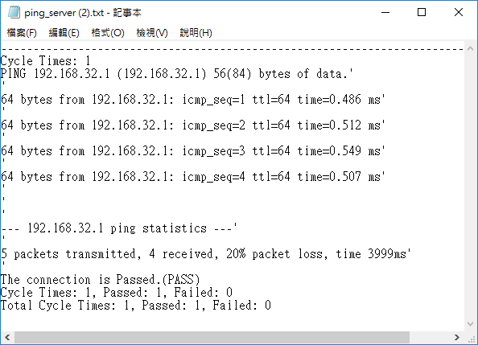
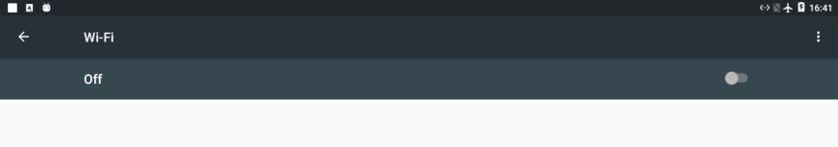
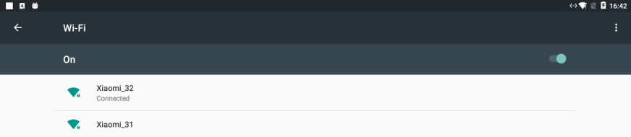
Airplane ON/OFF Mode Automation(Androd, RJ45)
The output screenshot and log are as below.
Airplane ON (Wi-Fi OFF)
Airplane ON (Wi-Fi OFF)

Slide 14
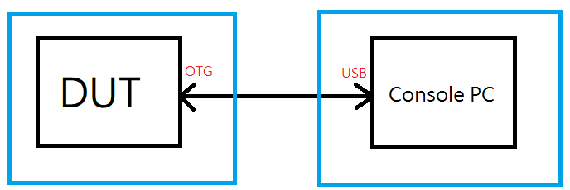
Airplane ON/OFF Mode Automation(Android, OTG)
Android 6.0.1 or 8.0.1 for WLAN and WWAN
Block Diagram

Slide 15
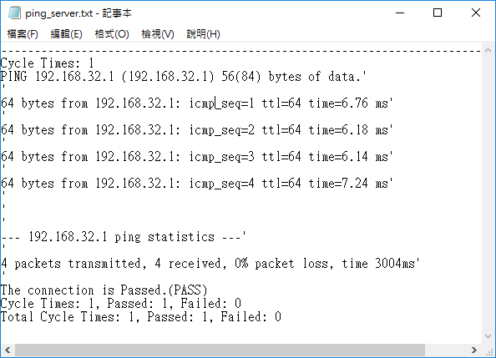
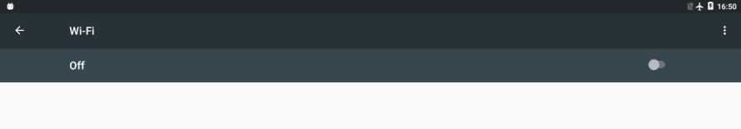
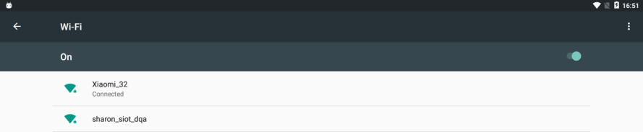
Airplane ON/OFF Mode Automation(Android, OTG)
The output screenshot and log are as below.
Airplane ON (Wi-Fi OFF)
Airplane ON (Wi-Fi OFF)

Slide 16


Airplane ON/OFF Mode Automation(Windows)
Windows for WLAN
The test script base on Sikuli API under the windows environment.
Airplane ON/OFF Mode Automation

Slide 17
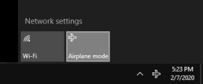
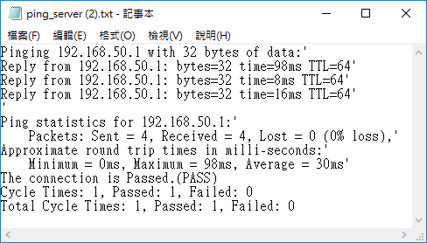
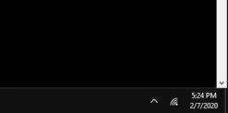
Airplane ON/OFF Mode Automation(Windows)
The output screenshot and log as below.
Airplane ON (Wi-Fi OFF)
Airplane ON (Wi-Fi OFF)

Slide 18
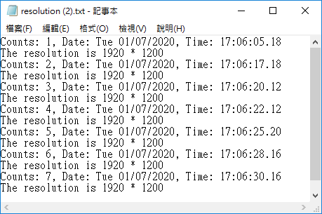
Resolution Automation
Demand
Improvement
Automatically capture the GPU resolution of the host/mainframe with auto testing process.
Reboot with long period to capture resolution.
The Tool base on the GPU resolution
Auto catch the resolution by batch code
Auto catch the resolution by batch code.
(Reboot)
Notes:
需求
改善
透過程式自動擷取主機 GPU 解析度
長時間重開機解析度擷取

Slide 19
Luminance automation
Demand
Improvement
Develop a production program according to the product requirements and spec.
Fast generate picture and write program to measure the panel.
Notes:
需求
由於部門內部原先的同仁在測試量測panel時都是採納約略的位置 因為沒有治具 所以我開發了這支程式來更精準解決改善測試精準度這件事 所以未來只要是有產品的規格 依照規格輸入所需的相關資訊 便可以自動產生精確量測Panel的位置 但這支程式其實取代的是人工繪圖這一段 並不是自動量測
改善
依產品需求規格製作產圖之程式
方便內部人員快速產圖並做量測 Panel 之程式

Slide 20
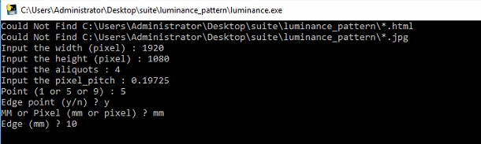
Luminance automation
The tool of pre-conditions base on the product specification.

Slide 21

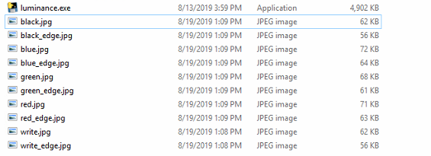
Luminance automation
The output luminance photo.

Slide 22
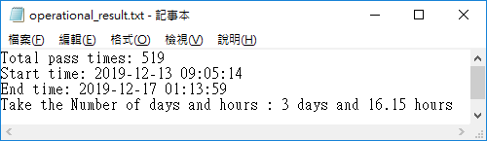
PXE automatic installation
Demand
Improvement
Automatic process/procedure installing the Windows OS.
Load testing of long-term automatically install.
Operation system installation.
Notes:
需求
改善
現在可以透過 Legacy 跟 UEFI 安裝
自動重複化安裝 Windows OS 程序
長時間自動安裝壓力測試

Slide 23
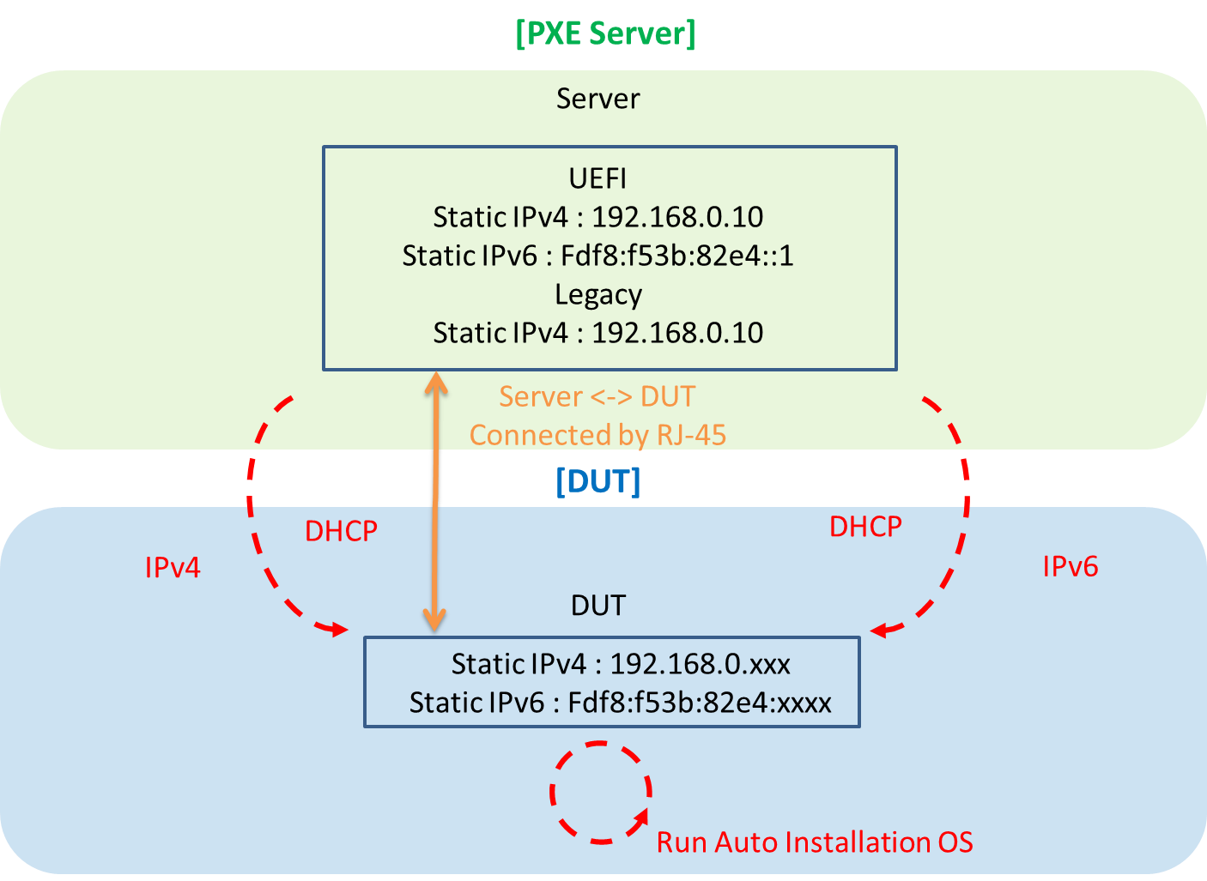
PXE automatic installation
System Structure

Slide 24
ProgramIndex automation
Demand
Improvement
Download corresponding programs using ProgramIndex.
Extract data/files on FTP Server and download right away.
Notes:
需求
要講為何要開發這個？原因是什麼？
改善
透過 ProgramIndex 程式方便下載相對應程式
可以直接抓取 FTP 上的資料直接下載

Slide 25
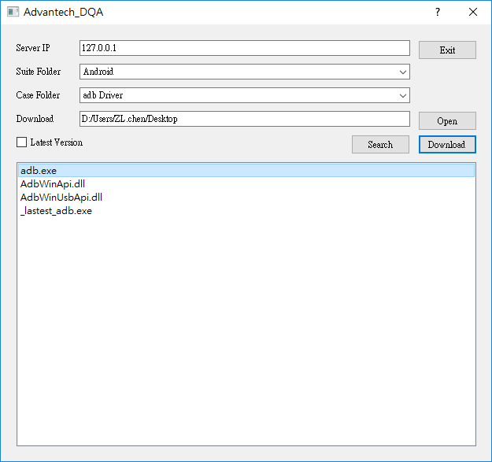
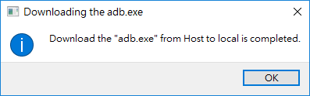
ProgramIndex automation
Download the file by ProgramIndex user interface.
Server IP
Suite Folder
Case Folder
Downlod

Slide 26
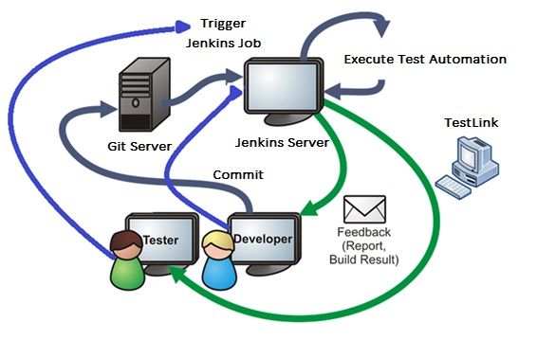
Continuous Integration

Slide 27
Go Together,
We Go Far and Grow Big

